Slide 1
Deckblatt
Lehrgang:
Truppmannausbildung Teil 1
(Grundausbildungslehrgang)
2. Unterrichtseinheit:
Rechtsgrundlagen
2.1 Aufgaben der Gemeinde / Organisation der Gemeinde-
feuerwehr / Träger der Feuerwehr

Slide 2
Gesetze u. Verordnungen
Brand- und Katastrophenschutz-
gesetz (LBKG)
Feuerwehrverordnung
(FwVO)
Satzungen der Kommunen
Gesetze und Verordnungen
zur Regelung des Feuerwehr-
dienstes
Unfallverhütungsvorschrift
(UVV - Feuerwehr)
Feuerwehrdienstvorschriften
Sonstige Vorschriften und
Richtlinien

Slide 3

Zweck u. Anwendung
Zweck und Anwendungsbereich gemäß § 1 LBKG)
gegen Brandgefahren
(Brandschutz)
Zweck des LBKG ist die
Gewährleistung
vorbeugender + abwehrender
Maßnahmen
gegen andere Gefahren
(Allgemeine Hilfe)
und gegen Gefahren
größeren Umfanges
(Katastrophenschutz)

Slide 4
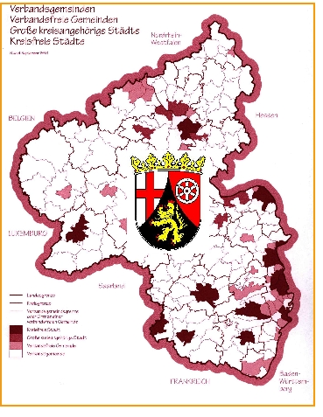
Aufgabenträger
Aufgabenträger des Brandschutzes und
der Allgemeinen Hilfe
192 Gemeinden
(einschließlich kreisfreie Städte)
Aufgabenträger des Katastrophenschutzes
24 Landkreise und
12 kreisfreie Städte

Slide 5
Aufgaben der Gemeinde
Aufgaben der Gemeinde (§ 3 LBKG)
Die Gemeinden haben zur Erfüllung ihrer Aufgaben im Brandschutz und in
der Allgemeinen Hilfe:
eine den örtlichen Verhältnissen entsprechende Feuerwehr aufzustellen und
mit den erforderlichen baulichen Anlagen und Einrichtungen auszustatten,
für die Aus- und Fortbildung der Feuerwehrangehörigen zu sorgen,
Alarm- und Einsatzpläne für den Brandschutz und die Allgemeine Hilfe
aufzustellen und fortzuschreiben,
die Selbsthilfe der Bevölkerung zu fördern,
sonstige, zur wirksamen Verhütung und Bekämpfung von Gefahren
notwendige Maßnahmen zu treffen, insbesondere Übungen durchzuführen.

